Slide 1
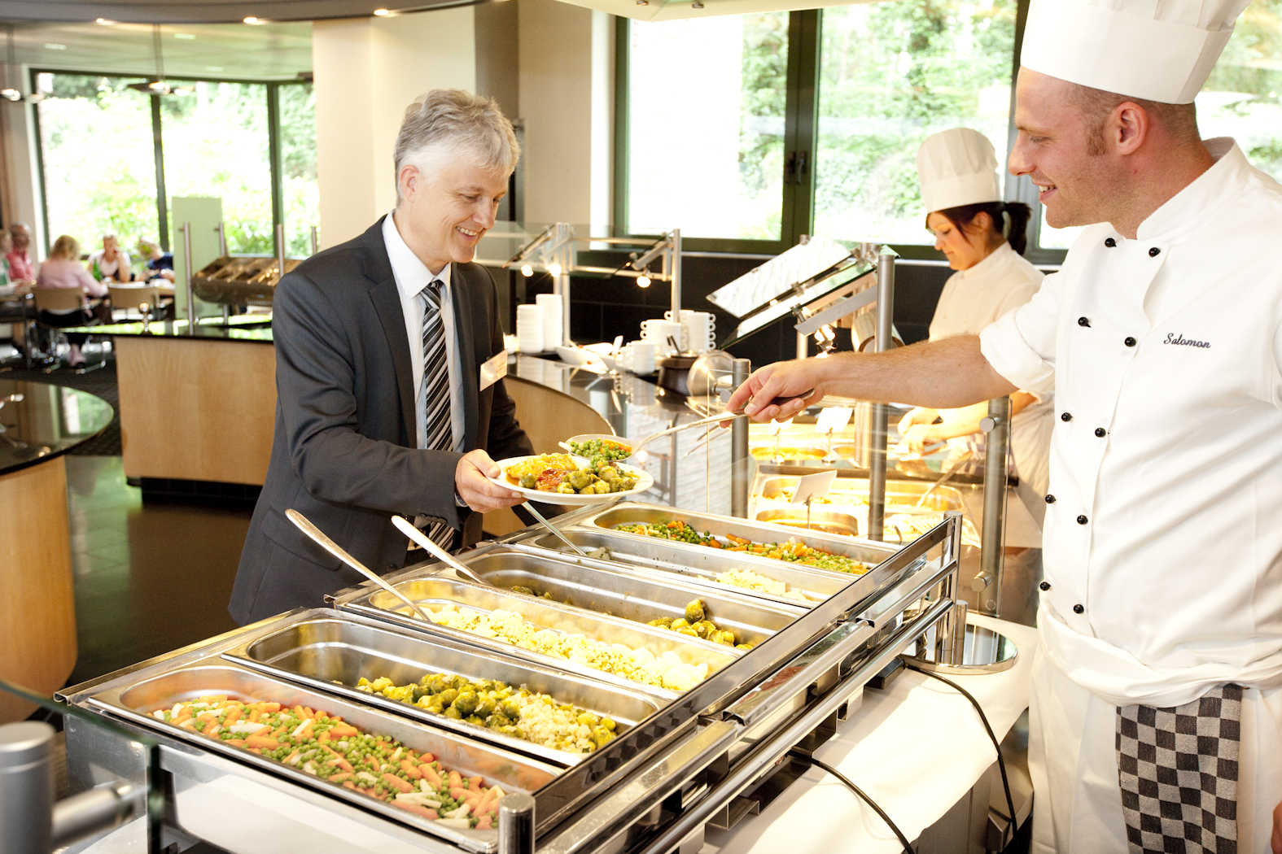
Implémentation d'un lecteur de badges dans le cadre d'un système de gestion de restaurant d'entreprise
Composition de l'équipe
BETHOULE Yohann, TESSANNE Jeremy, BROUSSE Anthony, PERROT Leandre, GANDBOEUF Bastien
Tuteur : JAMPY Bernard

Slide 2
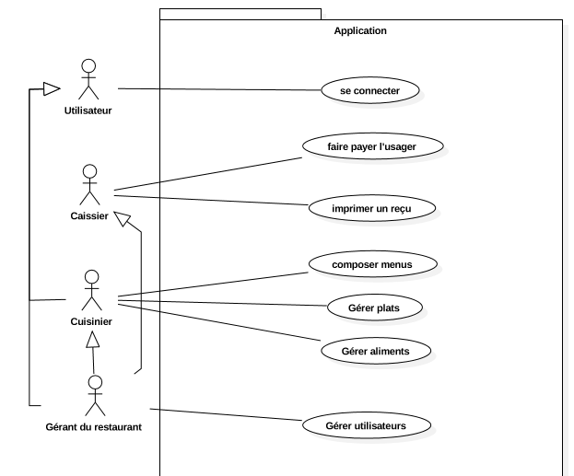
Cas d'utilisation
Visionner statistiques

Slide 3
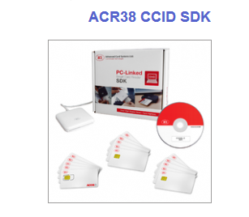

Choix techniques
C# / XAML
Lecteur de cartes de la marque ACS

Slide 4
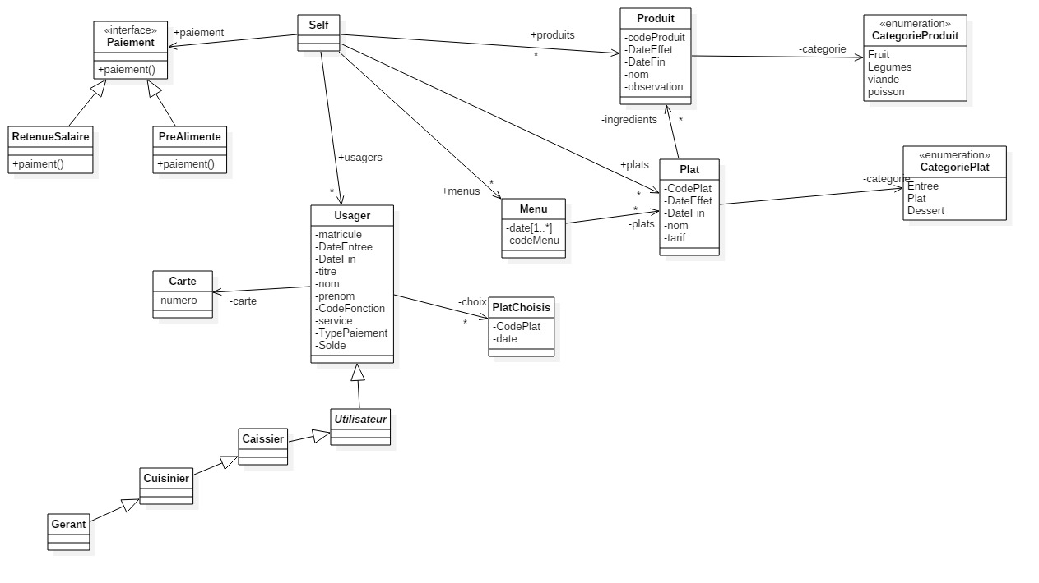
Travail effectué à ce jour
Analyse UML
Diagramme de classe

Slide 5
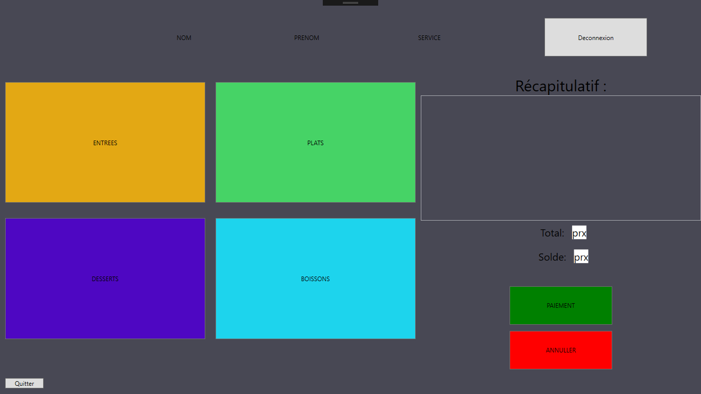
Travail effectué à ce jour
Développement des vues
Vue de l'interface du caissier

Slide 6
Travail à venir
Programmation du métier
Mise en place de la Base de Données
Implémentation du lecteur de cartes

